Slide 1

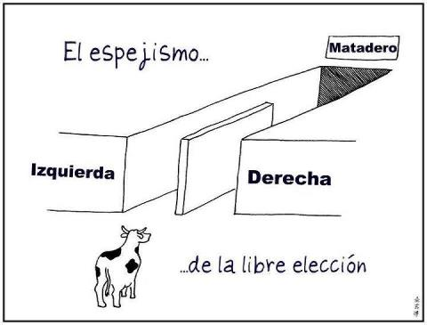

Valencia, 14 de noviembre
F. J. Rubia

Slide 2
Libertarismo Compatibilismo Determinismo
Libertarismo y Determinismo = si nuestra conducta está determinada, la libertad es una ilusión
Compatibilismo y Determinismo = asumen la exis-
tencia del determinismo

Slide 3
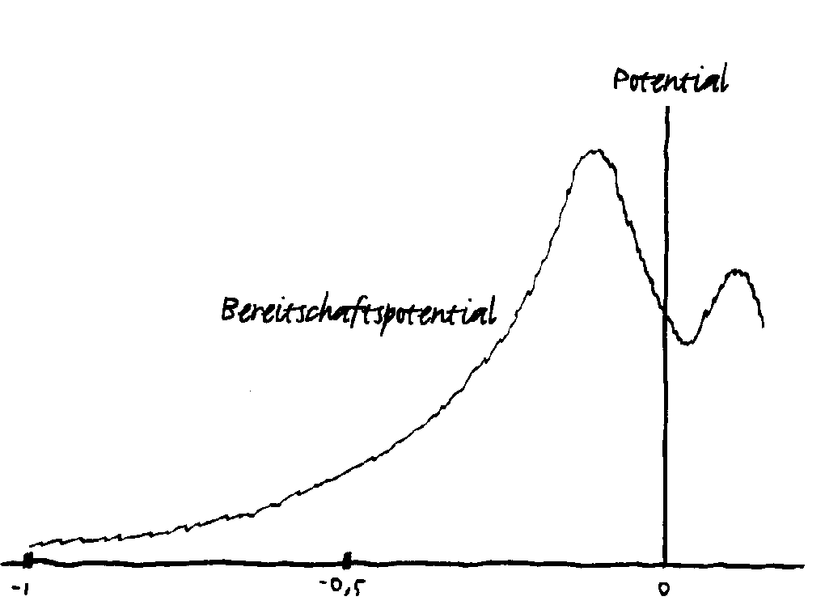

Slide 4
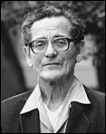

Slide 5
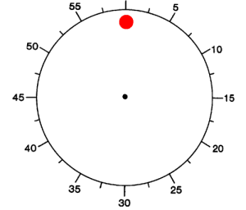

Slide 6
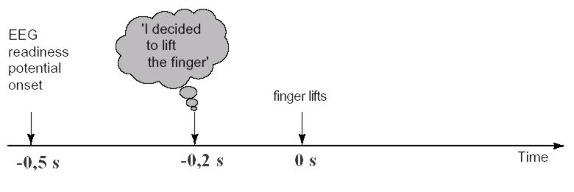

Slide 7
Flujo de información en sistemas sensoriales en bits/seg.
OJOS | 10.000.000
OÍDOS | 100.000
OLFATO | 100.000
GUSTO | 1.000
TACTO | 1.000.000

Slide 8
MUCHAS GRACIAS POR SU ATENCIÓN

